Slide 1
人力资源管理系统
北京理工大学继续教育学院
2018年 05月 13日
指导老师：刘琼昕
答 辩 人：刘熙财

Slide 2
目 录
1. 引言
2. 系统开发工具/环境
3. 系统详细设计
4. 系统的实现
5. 系统测试

Slide 3
引 言
课题背景
人力资源管理系统课题产生的背景是当今信息化时代的趋势，随着电脑和网络技术的日益月异，互联网+，云计算,大数据，人工智能空前的发展，企业之间的竞争已经从有形的市场经济转向了无形的网络领域。因此企业管理也进入了高效的信息化的时代，及人力资源管理系统也就应运而生，所谓人力资源管理系统，指人力资源管理互联网化，数字无纸化，高效化。是企业基于高速度、大容量的硬件和先进的IT软件的人力资源管理模式。
人力资源管理系统（HRMS），包括人事日常事务、薪资、招聘、培训、考核，同时人力资源的管理也指组织或社会团体运用系统学理论方法，对企业的人力资源管理各个方面进行分析、规划、实施、调整，提高企业人力资源管理水平，使人力资源更有效的服务于组织或团体目标。人力资源管理系统就不仅可以完成日常业务需求，而且可以准确及时地搜索各种人力资源信息以方便管理者进行决策。

Slide 4
目 录
1. 引言
2. 系统开发工具/环境
3. 系统详细设计
4. 系统的实现
5. 系统测试

Slide 5
系统开发工具/环境
1. java
java，java语言。JDK(Java Development Kit)是Sun Microsystems公司为Java开发人员设计的的产品。从Java诞生以来，JDK已经成为使用最广泛Java SDK。JDK 是整个Java的核心内容，包括了Java运行环境，Java工具和Java基础的类库三部分。
2. JQuery
jQuery是继prototype之后又一个优秀的JavaScript库，jQuery凭借乘法的语法和跨平台的兼容性，极大地简化了JavaScript开发人员遍历HTML文档、操作DOM、处理事件、执行动画和开发Ajax的操作。
3. MYSQL数据库
MySQL 是一个关系型数据库管理系统。 MySQL是目前Web上最流行的关系型数据库管理系统，在WEB应用方面MySQL是最好的RDBMS(Relational Database Management System：关系数据库管理系统)应用软件之一。
4. Tomcat服务器
Tomcat是Apache 软件基金会（Apache Software Foundation）的Jakarta 项目中的一个核心项目，由Apache、Sun 和其他一些公司及个人共同开发研究而成。因为Tomcat 技术先进、性能稳定，而且免费，因而深受Java 爱好者的喜爱，成为目前比较流行的Web 应用服务器。

Slide 6
目 录
1. 引言
2. 系统开发工具/环境
3. 系统详细设计
4. 系统的实现
5. 系统测试

Slide 7
系统详细设计
系统功能结构图

Slide 8
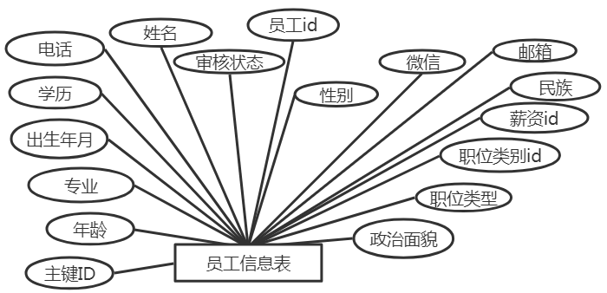
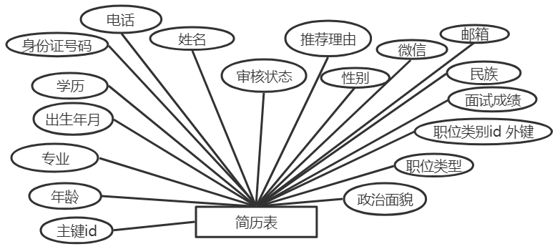
系统详细设计
数据库实体设计
员工档案信息 简历信息

Slide 9
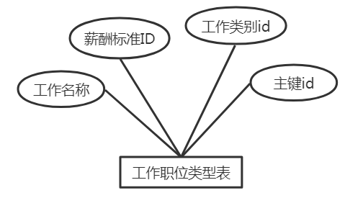
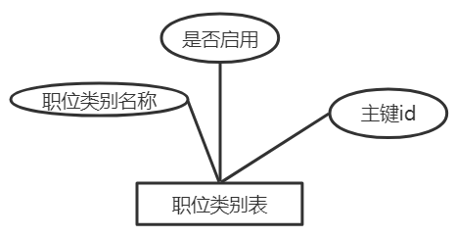
系统详细设计
数据库实体设计
职位类别信息 工作职位类型信息

Slide 10
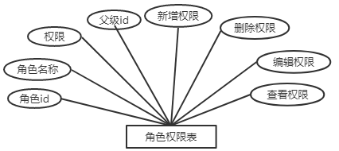
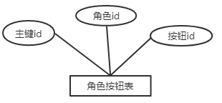
系统详细设计
数据库实体设计
角色权限信息 角色权限信息

Slide 11
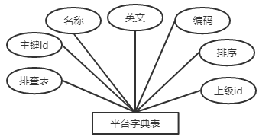
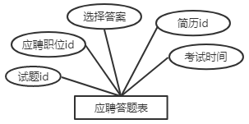
系统详细设计
数据库实体设计
平台字典信息 应聘答题信息

Slide 12
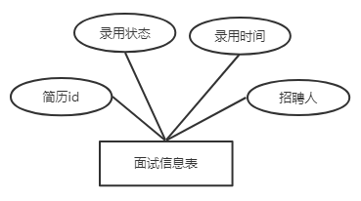
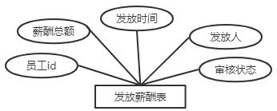
系统详细设计
数据库实体设计
发放薪酬信息 应聘面试信息

Slide 13
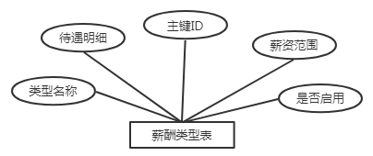
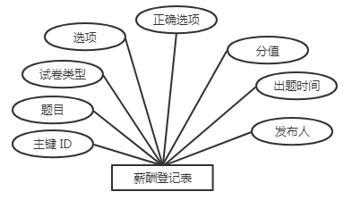
系统详细设计
数据库实体设计
薪酬类型信息 薪酬登记信息

Slide 14
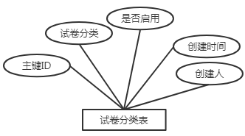
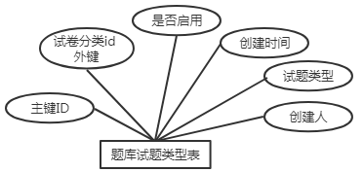
系统详细设计
数据库实体设计
试卷分类信息 题库试题类型信息

Slide 15
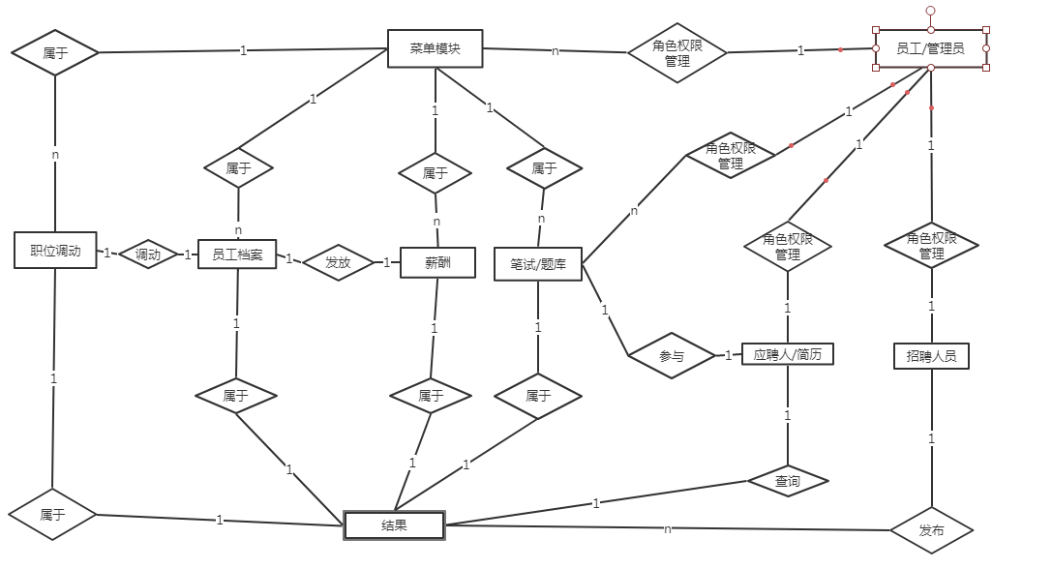
系统详细设计
数据库ER图设计

Slide 16
系统详细设计
数据库逻辑结构设计
平台用户表（sys_user）
字段名称 | 数据类型 | 备注
USER_ID | varchar(100) | 用户id 主键
USERNAME | varchar(255) | 用户账号
PASSWORD | varchar(255) | 用户密码
NAME | varchar(255) | 姓名
RIGHTS | varchar(255) | 权限
ROLE_ID | varchar(100) | 角色id
LAST_LOGIN | varchar(255) | 最后登录时间
IP | varchar(100) | ip地址
STATUS | varchar(32) | 状态
BZ | varchar(255) | 备注
SKIN | varchar(100) | 皮肤风格
EMAIL | varchar(32) | 电子邮箱
NUMBER | varchar(100) | 号码
PHONE | varchar(32) | 手机号码

Slide 17
系统详细设计
数据库逻辑结构设计
应聘者表（sys_app_user）
字段名称 | 数据类型 | 备注
USER_ID | varchar(100) | 用户id主键
USERNAME | varchar(255) | 用户名称
PASSWORD | varchar(255) | 用户密码
NAME | varchar(255) | 姓名
RIGHTS | varchar(255) | 权限
ROLE_ID | varchar(100) | 角色id
LAST_LOGIN | varchar(255) | 最后一次登录
IP | varchar(100) | IP地址
STATUS | varchar(32) | 状态
BZ | varchar(255) | 备注
PHONE | varchar(100) | 手机号码
SFID | varchar(100) | 身份证号
START_TIME | varchar(100) | 开始时间
END_TIME | varchar(100) | 结束时间
YEARS | int(10) | 年
NUMBER | varchar(100) | 数
EMAIL | varchar(32) | 邮箱

Slide 18
系统详细设计
表3–1教室表（ClassRoom）
数据库逻辑结构设计
权限表（sys_role）
字段名称 | 数据类型 | 备注
ROLE_ID | varchar(100) | 角色id主键
ROLE_NAME | varchar(100) | 角色名称
RIGHTS | varchar(255) | 权限
PARENT_ID | varchar(100) | 父级id
ADD_QX | varchar(255) | 新增权限
DEL_QX | varchar(255) | 删除权限
EDIT_QX | varchar(255) | 编辑权限
CHA_QX | varchar(255) | 查看权限

Slide 19
系统详细设计
数据库逻辑结构设计
菜单表（sys_menu）
字段名称 | 数据类型 | 备注
MENU_ID | int(11) | 菜单id主键
MENU_NAME | varchar(255) | 菜单名称
MENU_URL | varchar(255) | 菜单url
PARENT_ID | varchar(100) | 父级菜单id
MENU_ORDER | varchar(100) | 菜单顺序
MENU_ICON | varchar(60) | 菜单图标
MENU_TYPE | varchar(10) | 菜单类型
MENU_STATE | int(1) | 菜单状态

Slide 20
系统详细设计
数据库逻辑结构设计
平台按钮表（sys_lxcbutton）
按钮角色中间表（sys_role_lxcbutton）
字段名称 | 数据类型 | 备注
LXCBUTTON_ID | varchar(100) | ID 主键
NAME | varchar(30) | 名称
QX_NAME | varchar(50) | 权限标识
BZ | varchar(255) | 备注
字段名称 | 数据类型 | 备注
LXCBUTTON_ID | varchar(100) | ID 主键
NAME | varchar(30) | 名称
QX_NAME | varchar(50) | 权限标识
BZ | varchar(255) | 备注

Slide 21
系统详细设计
数据库逻辑结构设计
薪资类型表（tb_stipendtype）
字段名称 | 数据类型 | 备注
STIPENDTYPE_ID | varchar(100) | ID 主键
STIPENDNAME | varchar(255) | 薪资类型名称
CREATETIME | varchar(32) | 创建时间
ISREMOVE | int(5) | 是否启用
CREATEUSER | varchar(32) | 创建人
SALARY_PACKAGE | varchar(255) | 薪资待遇
SALARY_RANGE | varchar(255) | 薪资范围

Slide 22
系统详细设计
数据库逻辑结构设计
薪酬登记表（tb_stipendmanager）
字段名称 | 数据类型 | 备注
STIPENDMANAGER_ID | varchar(100) | ID 主键
STIPEND_NAME | varchar(20) | 薪酬名称
STIPEND_USER_NAME | varchar(20) | 登记人姓名
STIPEN_WEAL_JOURNEY | int(10) | 交通补贴
STIPEN_WEAL_LUNCH | int(10) | 午餐补助
GTIPEND_DATE | varchar(32) | 登记时间
BASE_STIPEND | int(11) | 基本薪资
STIPENDTYPE_ID | varchar(50) | 薪资类型Id
STIPEND_WEAL | int(11) | 薪酬总额
STATUS | int(5) | 审批状态 0未审批 2 不通过 1 通过 3删除

Slide 23
系统详细设计
数据库逻辑结构设计
员工档案信息表
（tb_staffemployee）
这展示部分字段，表字段太多
字段名称 | 数据类型 | 备注
STAFFEMPLOYEE_ID | varchar(100) | ID 主键
STAFF_ID | int(11) | 员工ID
STAFF_NAME | varchar(20) | 员工姓名
SEX | int(2) | 性别
ADDRESS | varchar(50) | 地址
PHONE | varchar(20) | 电话
PIC | varchar(255) | 照片地址
CARD_ID | varchar(20) | 身份证号码
EMAIL | varchar(30) | E-mail
QQ | varchar(15) | QQ
WECHAT | varchar(30) | 微信
POST_CODE | varchar(255) | 邮编号码
GOVEMMET | varchar(15) | 政治面貌
NATION | varchar(30) | 民族
LEARING | varchar(10) | 学历
HOBBY | varchar(50) | 爱好
SUIT | varchar(50) | 特长

Slide 24
系统详细设计
数据库逻辑结构设计
工作职位表（tb_job_message）
职位分类表（tb_job_type）
字段名称 | 数据类型 | 备注
JOB_MESSAGE_ID | varchar(100) | ID 主键
JOB_TYPE_ID | varchar(50) | 工作类型id
JOB_NAME | varchar(50) | 工作名称
STIPENDTYPE_ID | varchar(32) | 薪酬标准id
字段名称 | 数据类型 | 备注
JOB_TYPE_ID | varchar(50) | ID 主键
TYPE_NAME | varchar(50) | 职位类型名称
selet_id | varchar(50) | 是否启用

Slide 25
系统详细设计
数据库逻辑结构设计
面试信息表（tb_interviewinfo）
职位发布表（tb_issuejob）
字段名称 | 数据类型 | 备注
INTERVIEWINFO_ID | varchar(100) | ID 主键
RESUME_ID | varchar(50) | 简历id
EMPLOYEE_STATE | int(11) | 录用状态 0 未审核 1 通过 2 未通过
EMPLOYEE_TIME | varchar(32) | 录用时间
RESUME_USER_ID | varchar(32) | 招聘人id
RESUME_USER_NAME | varchar(20) | 招聘人姓名
字段名称 | 数据类型 | 备注
ISSUEJOB_ID | varchar(100) | ID主键
JOB_TYPE_ID | varchar(50) | 工作分类id
JOB_MESSAGE_ID | varchar(50) | 工作职位ID
COUNTS | int(11) | 招聘人数
PRINCIPAL | varchar(50) | 招聘人
FOUNDTIME | varchar(32) | 招聘时间

Slide 26
系统详细设计
数据库逻辑结构设计
调动管理表（tb_mobilize）
字段名称 | 数据类型 | 备注
MOBILIZE_ID | varchar(100) | ID 主键
EMP_ID | varchar(32) | 审核人编号
EMP_NAME | varchar(20) | 审核人名称
JOB_ID | varchar(20) | 工作职位编码
JOB_TYPE_ID | varchar(20) | 工作职位类别编码
CAUSE | varchar(255) | 调动原因
STATUS | varchar(5) | 审核状态 0 未审核 1 通过 2 拒绝
STAFF_ID | varchar(50) | 被调动人的id

Slide 27
系统详细设计
数据库逻辑结构设计
试题类型表（tb_subjecttypemx） 试卷分类表（tb_subjecttype）
字段名称 | 数据类型 | 备注
SUBJECTTYPEMX_ID | varchar (100) | ID 主键
SUBJECTTYPE_ID | varchar (100) | 试卷分类id
SUBJECTMANAGE | varchar (255) | 试题类型
CREATE_TIME | varchar (32) | 创建时间
CREATE_USER | varchar (255) | 创建人
IS_REMOVE | int(11) | 是否
STATUS | int(5) | 是否
字段名称 | 数据类型 | 备注
SUBJECTTYPE_ID | varchar(100) | ID 主键
SUBJECT_TYPE_NAME | varchar(255) | 试卷分类名称
IS_REMOVE | int(5) | 是否删除
CREATE_TIME | varchar(32) | 创建时间
CREATEUSER | varchar(255) | 创建人
STATUS | int(5) | 是否启用

Slide 28
系统详细设计
数据库逻辑结构设计
题库类型表 （tb_papertypemanage）
题库管理表
（tb_subjectmanage）
字段名称 | 数据类型 | 备注
SUBJECTMANAGE_ID | varchar(100) | ID 主键
SUBJECT_NAME | varchar(255) | 题目
SUBJECT_TYPE | varchar(32) | 试卷类型
SELECT_A | varchar(50) | A选项
SELECT_B | varchar(50) | B选项
SELECT_C | varchar(50) | C选项
SELECT_D | varchar(50) | D选项
SELECT_E | varchar(50) | E选项
SELECT_F | varchar(50) | F选项
SELECT_TURE | varchar(5) | 正确选项
ISSUE_PERSON | varchar(50) | 发布人
SCORE | int(11) | 分值
ISSUE_TIME | varchar(32) | 出题时间
字段名称 | 数据类型 | 备注
PAPERTYPEMANAGE_ID | Varchar (100) | ID 主键
PAPER_TYPE_ID | Int (11) | 试卷分类id
PAPER_NAME | Varchar (255) | 类型名称
STATUS | int(5) | 是否启用

Slide 29
目 录
1. 引言
2. 系统开发工具/环境
3. 系统详细设计
4. 系统的实现
5. 系统测试

Slide 30
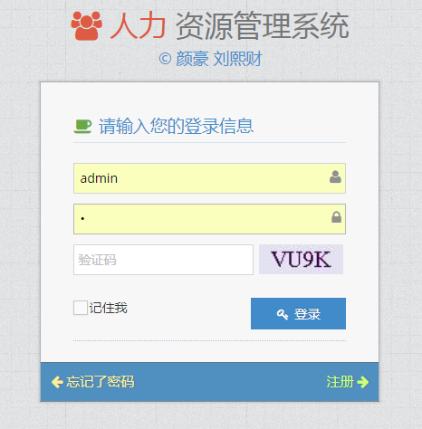
系统的实现
登录/注册模块
主要功能：所有授权的应聘者进行登录/注册。
通过用户名、密码和验证码进行登录，判定用户类型。
注册新用户，并对新注册用户的合法性进行校验

Slide 31
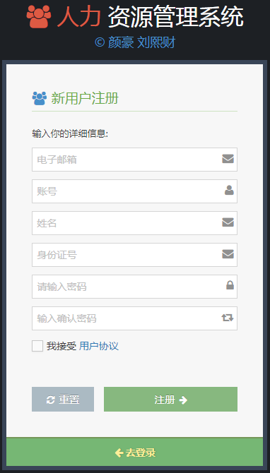
系统的实现
登录/注册模块
主要功能：所有授权的应聘者进行登录/注册。
通过用户名、密码和验证码进行登录，判定用户类型。
注册新用户，并对新注册用户的合法性进行校验

Slide 32
系统的实现
登录模块
function severCheck(){ if(check()){ var userName = $("#userName").val(); var password = $("#password").val(); var code = "qq1094921525lxc"+userName+",lxc,"+password+"QQ1094921525lxc"+",lxc,"+$("#code").val(); $.ajax({ type: "POST", url: 'login', data: {KEYDATA:code,tm:new Date().getTime()}, dataType:'json', cache: false, success: function(data){ if("success" == data.result){ saveCookie(); window.location.href="/front/main/index"; }else if("usererror" == data.result){ $("#userName").tips({ side : 1, msg : "用户名或密码有误", bg : '#FF5080', time : 15 }); showlxc(); $("#userName").focus(); }else if("codeerror" == data.result){ $("#code").tips({ side : 1, msg : "验证码输入有误", bg : '#FF5080', time : 15 }); showlxc(); $("#code").focus(); }else{ $("#userName").tips({ side : 1, msg : "缺少参数", bg : '#FF5080', time : 15 }); showlxc(); $("#userName").focus(); } } }); } }

Slide 33
系统的实现
注册模块
@RequestMapping(value="/register") @ResponseBody public Object toFrontRegister()throws Exception{ Map<String,Object> map = new HashMap<String,Object>(); PageData pd = new PageData(); String msg = "ok"; //注册状态 pd = this.getPageData(); pd.put("ROLE_ID",Const.REGISTER_CODE); //角色id 应聘面试人员 角色id pd.put("NUMBER",Integer.parseInt(appuserService.findByMaxNumber(pd).get("MAX_NUMBER").toString())+1); //查询最大值加1 pd.put("STATUS",1); //状态 pd.put("START_TIME",Tools.date2Str(new Date())); //开通时间 pd.put("END_TIME",DateUtil.getAfterDayDate("30")); //结束时间 pd.put("YEARS",DateUtil.getDiffYear(Tools.date2Str(new Date()),DateUtil.getAfterDayDate("30"))); //年限 1年 pd.put("USER_ID", this.get32UUID()); //ID pd.put("RIGHTS", ""); pd.put("LAST_LOGIN", ""); //最后登录时间 pd.put("IP", ""); //IP pd.put("BZ", "面试人员"); //备注 pd.put("PASSWORD", MD5.md5(pd.getString("PASSWORD"))); if(null == appuserService.findByUsername(pd)) { appuserService.saveU(pd); //判断新增权限 }else{ msg = "failed"; } pd.put("msg", msg); map.put("pd", pd); return AppUtil.returnObject(new PageData(), map); }

Slide 34
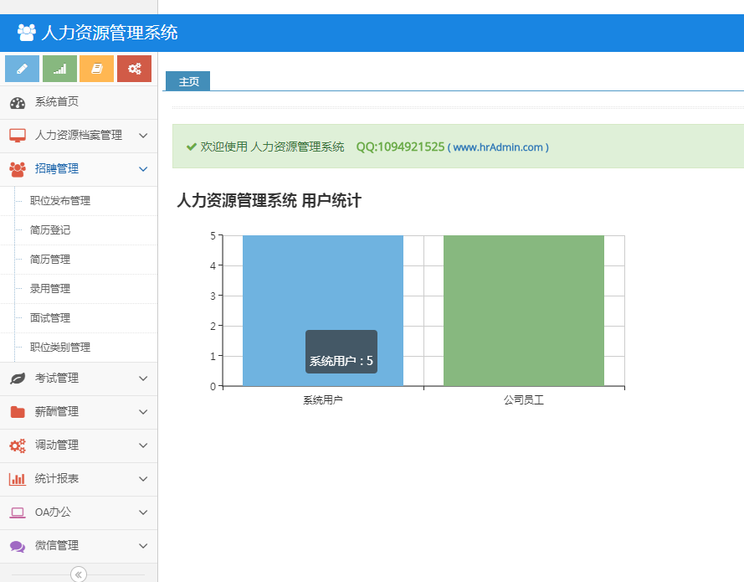
系统的实现
人力资源管理系统主界面
主要功能：用于显示功能左边菜单栏：人力资源档案管理，招聘管理、考试管理、薪资管理、调动管理等。
在招聘管理下分：职位发布管理、简历管理、职位列表管理等。

Slide 35
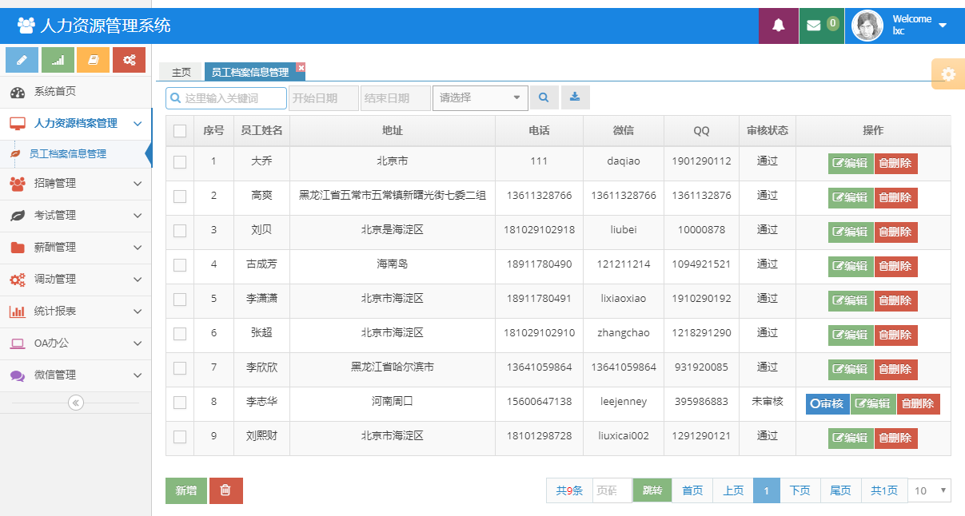
系统的实现
人力资源档案管理模块
主要功能：用于显示功能菜单，人力资源档案管理，员工档案管理等。
例如：在tab页表中显示员工档案信息管理页面,分别有搜索、新增、编辑、审核、批量删除、导出功能。

Slide 36
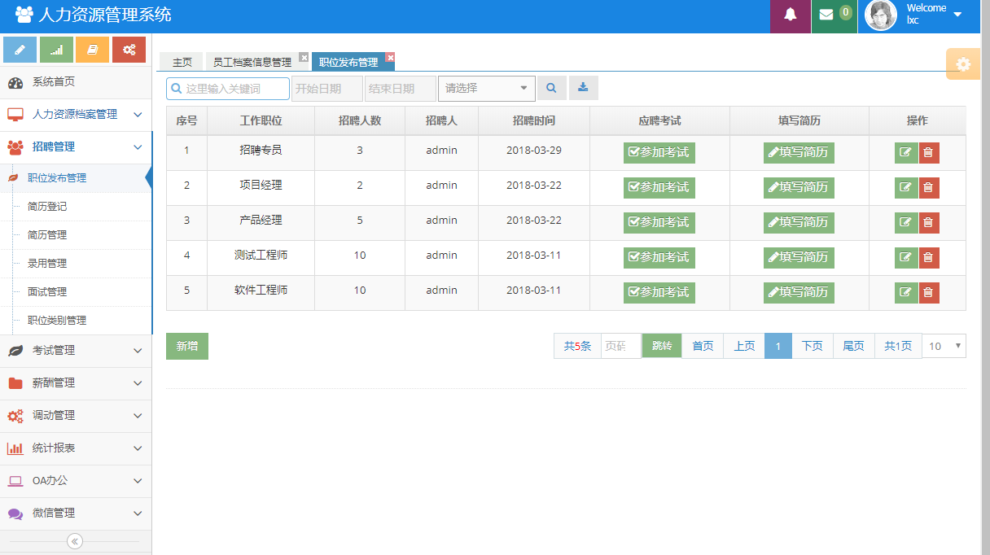
系统的实现
招聘管理模块
主要功能：招聘工作中的职位发布管理、简历管理、录用管理、面试管理、职位类别管理模块的，新增、编辑、审核、导出、删除、批量删除的功能。

Slide 37
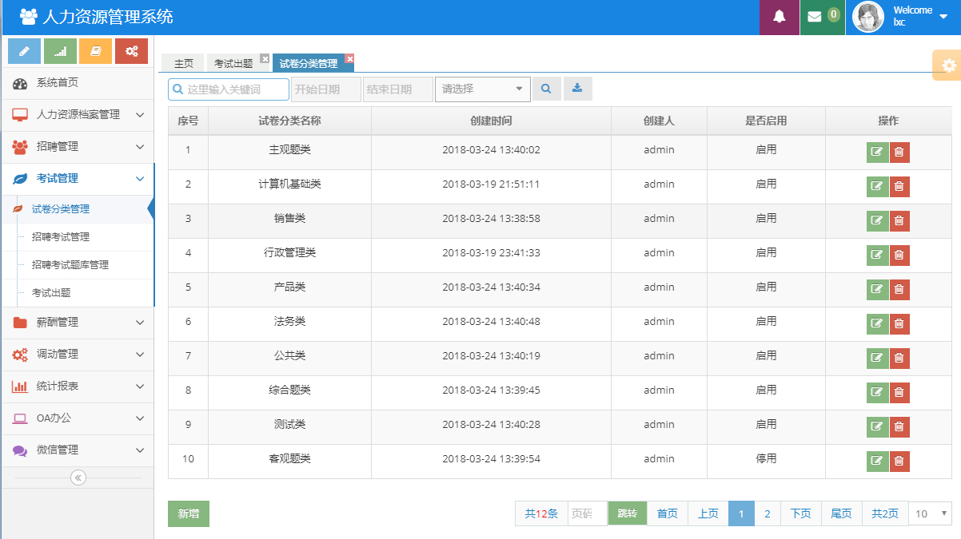
系统的实现
考试管理模块
主要功能：试卷分类管理、招聘考试管理、招聘考试题库管理的添加、修改、删除和考试出题的功能。

Slide 38
系统的实现
试卷分类管理模块
/**保存 * @param * @throws Exception */ @RequestMapping(value="/save") public ModelAndView save() throws Exception{ logBefore(logger, Jurisdiction.getUsername()+"新增SubjectType"); if(!Jurisdiction.buttonJurisdiction(menuUrl, "add")){return null;} //校验权限 ModelAndView mv = this.getModelAndView(); PageData pd = new PageData(); pd = this.getPageData(); pd.put("SUBJECTTYPE_ID", this.get32UUID()); //主键 pd.put("IS_REMOVE", "0"); //是否删除 0 否 1 是 pd.put("CREATE_TIME", Tools.date2Str(new Date())); //创建时间 pd.put("CREATEUSER",Jurisdiction.getUsername()); subjecttypeService.save(pd); mv.addObject("msg","success"); mv.setViewName("save_result"); return mv; }

Slide 39
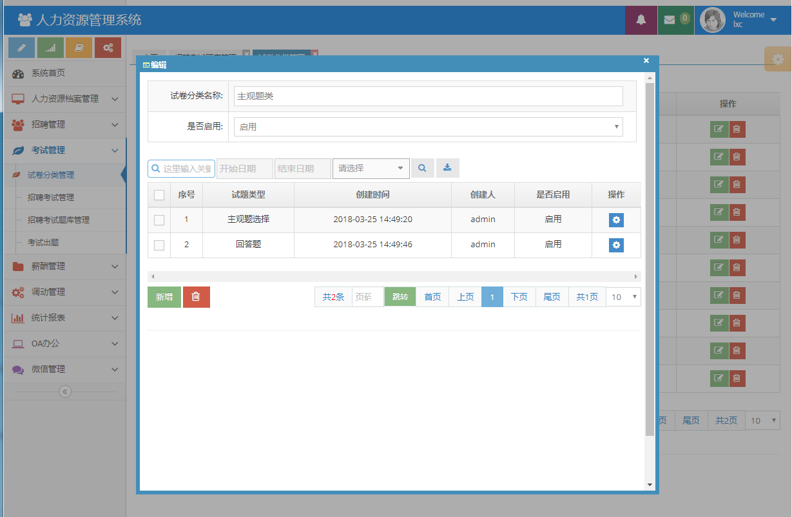
系统的实现
试卷类型管理模块
主要功能：该功能主要是在招聘的笔试的试卷类型管理增删改查审核，并维护试卷分类和试卷类型关系。

Slide 40
系统的实现
试卷类型管理模块
/**保存 * @param * @throws Exception */ @RequestMapping(value="/save") public ModelAndView save() throws Exception{ logBefore(logger, Jurisdiction.getUsername()+"新增SubjectTypeMx"); if(!Jurisdiction.buttonJurisdiction(menuUrl, "add")){return null;} //校验权限 ModelAndView mv = this.getModelAndView(); PageData pd = new PageData(); pd = this.getPageData(); pd.put("SUBJECTTYPEMX_ID", this.get32UUID()); //主键 pd.put("CREATE_TIME", Tools.date2Str(new Date())); //创建时间 pd.put("CREATE_USER",Jurisdiction.getUsername()); //创建人 pd.put("IS_REMOVE", "0"); //是否删除 0 否 1 是 subjecttypemxService.save(pd); mv.addObject("msg","success"); mv.setViewName("save_result"); return mv; }

Slide 41
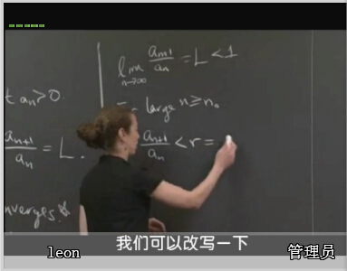
系统的实现
招聘考试管理模块
主要功能：招聘考试管理模块主要完成招聘考试成绩的统计审批功能，其中包括发布和发送邮件短信考试面试信息面试录取状态处理等功能

Slide 42
系统的实现
招聘考试管理模块
/**保存 * @param * @throws Exception */ @RequestMapping(value="/save") public ModelAndView save() throws Exception{ logBefore(logger, Jurisdiction.getUsername()+"新增SubjectTypeMx"); if(!Jurisdiction.buttonJurisdiction(menuUrl, "add")){return null;} //校验权限 ModelAndView mv = this.getModelAndView(); PageData pd = new PageData(); pd = this.getPageData(); pd.put("SUBJECTTYPEMX_ID", this.get32UUID()); //主键 pd.put("CREATE_TIME", Tools.date2Str(new Date())); //创建时间 pd.put("CREATE_USER",Jurisdiction.getUsername()); //创建人 pd.put("IS_REMOVE", "0"); //是否删除 0 否 1 是 subjecttypemxService.save(pd); mv.addObject("msg","success"); mv.setViewName("save_result"); return mv; }

Slide 43
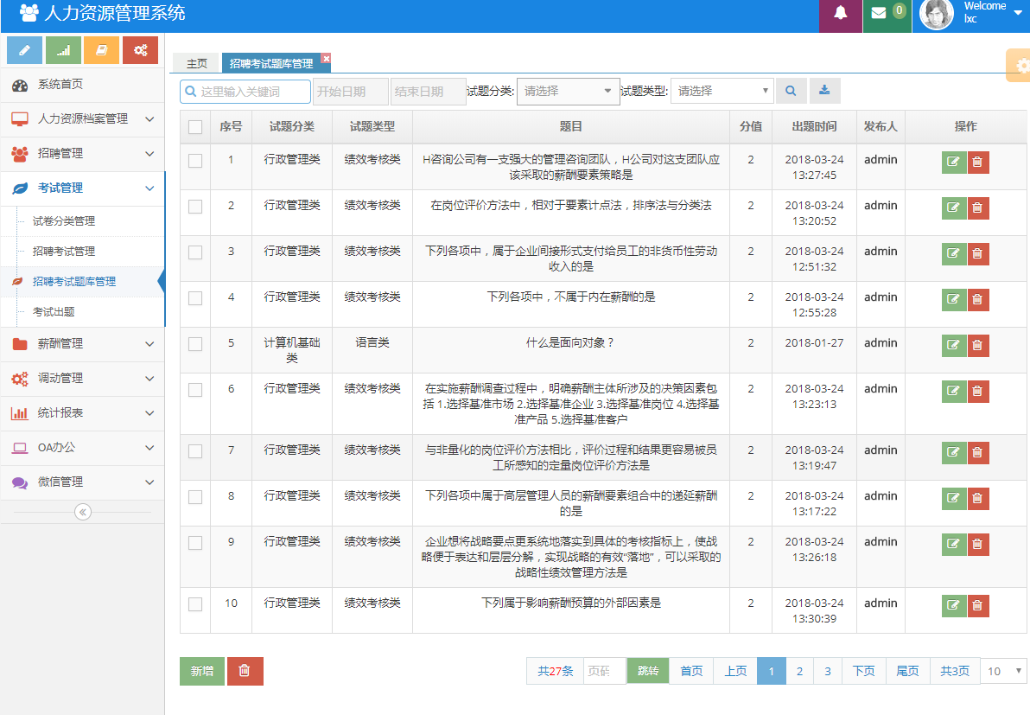
系统的实现
招聘考试题库管理模块
主要功能：该功能主要是在招聘的笔试的题目管理增删改查审核，并分类统计管理。

Slide 44
系统的实现
招聘考试题库管理模块
/**保存 * @param * @throws Exception */ @RequestMapping(value="/save") public ModelAndView save() throws Exception{ logBefore(logger, Jurisdiction.getUsername()+"新增SubjectManage"); if(!Jurisdiction.buttonJurisdiction(menuUrl, "add")){return null;} //校验权限 ModelAndView mv = this.getModelAndView(); PageData pd = new PageData(); pd = this.getPageData(); pd.put("SUBJECTMANAGE_ID", this.get32UUID()); //主键 pd.put("ISSUE_PERSON",Jurisdiction.getUsername()); //出题人 pd.put("ISSUE_TIME", Tools.date2Str(new Date())); //发布时间 subjectmanageService.save(pd); mv.addObject("msg","success"); mv.setViewName("save_result"); return mv; }

Slide 45
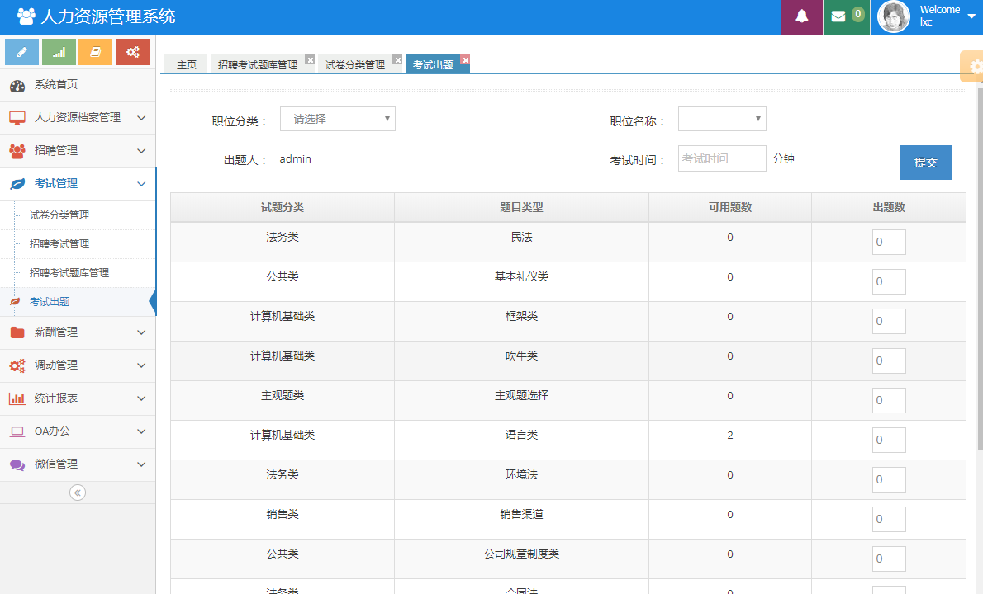
系统的实现
考试出题模块
主要功能：该功能模块主要实现了招聘考试/笔试的随机抽提考试的功能，应聘者的在线答题、笔试时间范围设置、题目类型组合出试卷等功能。

Slide 46
系统的实现
考试出题模块
/** * 考试出题 * @return * @throws Exception */ @RequestMapping(value="/go_subject") public ModelAndView goSubject(Page page)throws Exception{ logBefore(logger, Jurisdiction.getUsername()+"考试出题 goSubject"); ModelAndView mv = this.getModelAndView(); PageData pd = new PageData(); pd = this.getPageData(); page.setPd(pd); List<PageData> jobTypeList = job_typeService.listStartAll(pd); //职位类别 List<PageData> varList = jobmessageService.selectList(page); mv.addObject("jobTypeList", jobTypeList); mv.addObject("varList", varList ); mv.addObject("setThemeUser",Jurisdiction.getUsername()); //出题人 mv.setViewName("want/go_subject"); return mv; }

Slide 47
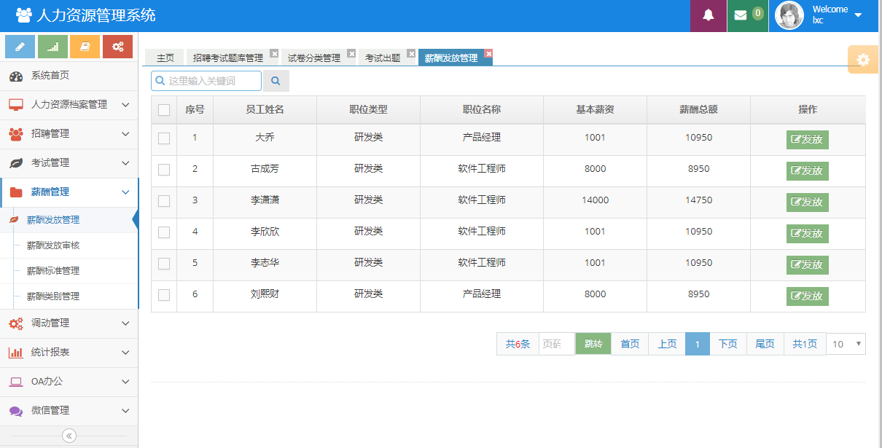
系统的实现
薪酬管理模块
主要功能：该功能模块主要实现薪酬发放管理 、薪酬发放审核、薪酬标准管理、薪酬类别管理的修改、添加、删除、审核等功能。

Slide 48
系统的实现
薪酬发放管理模块
/**保存 * @param * @throws Exception */ @RequestMapping(value="/save") public ModelAndView save() throws Exception{ logBefore(logger, Jurisdiction.getUsername()+"新增GrantIdManager"); if(!Jurisdiction.buttonJurisdiction(menuUrl, "add")){return null;} //校验权限 ModelAndView mv = this.getModelAndView(); PageData pd = new PageData(); pd = this.getPageData(); pd.put("GRANTIDMANAGER_ID", this.get32UUID()); //主键 pd.put("GRANT_USER", Jurisdiction.getUsername()); //发放人 pd.put("CREATE_USER", Jurisdiction.getUsername()); //创建人 pd.put("CREATE_TIME", Tools.date2Str(new Date())); //创建时间 pd.put("UPDATE_USER", Jurisdiction.getUsername()); //修改人 pd.put("UPDATE_TIME", Tools.date2Str(new Date())); //修改时间 grantidmanagerService.save(pd); mv.addObject("msg","success"); mv.setViewName("save_result"); return mv; }

Slide 49
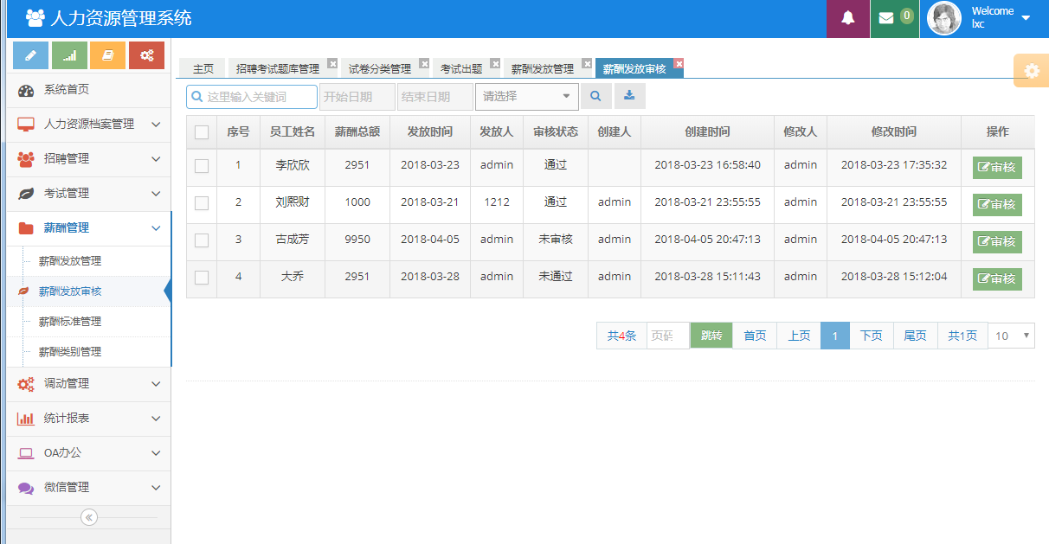
系统的实现
薪酬发放审核模块
主要功能：该功能模块主要实现绩效主管经理对薪酬发放审核的审核等功能。

Slide 50
系统的实现
薪酬发放审核模块
@RequestMapping(value=“/edit”) public ModelAndView edit() throws Exception{ logBefore(logger, Jurisdiction.getUsername()+“审核GrantIdManager”); if(!Jurisdiction.buttonJurisdiction(menuUrl, “edit”)){return null;} //校验权限 ModelAndView mv = this.getModelAndView(); PageData pd = new PageData(); pd = this.getPageData(); pd.put(“UPDATE_USER”, Jurisdiction.getUsername()); //修改人 pd.put(“UPDATE_TIME”, Tools.date2Str(new Date())); //修改时间 grantidmanagerService.edit(pd); mv.addObject("msg","success"); mv.setViewName("save_result"); return mv;}
/**列表 * @param page * @throws Exception */ @RequestMapping(value="/list") public ModelAndView list(Page page) throws Exception{ logBefore(logger, Jurisdiction.getUsername()+"列表GrantIdManager"); if(!Jurisdiction.buttonJurisdiction(menuUrl, "cha")){return null;} //校验权限 ModelAndView mv = this.getModelAndView(); PageData pd = new PageData(); pd = this.getPageData(); String keywords = pd.getString("keywords"); //关键词检索条件 if(null != keywords && !"".equals(keywords)){ pd.put("keywords", keywords.trim()); } page.setPd(pd); List<PageData> varList = grantidmanagerService.list(page); //列出GrantIdManager列表 mv.setViewName("compensation/grantidmanager/grantidmanager_list"); mv.addObject("varList", varList); mv.addObject("msg", "list"); mv.addObject("pd", pd); mv.addObject("QX",Jurisdiction.getHC()); //按钮权限 return mv;
}

Slide 51
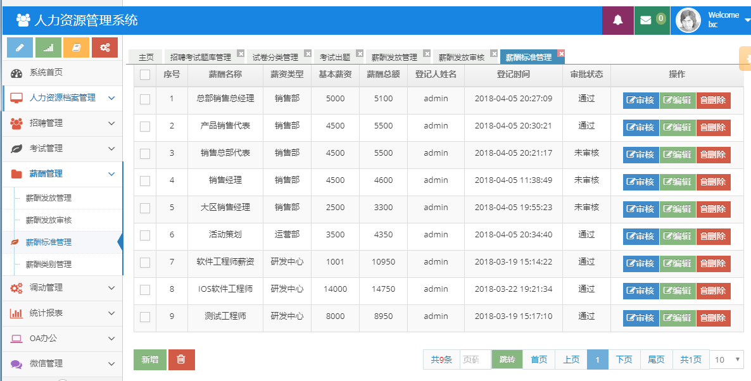
系统的实现
薪酬标准管理模块
主要功能：该功能模块主要实现绩效主管经理对薪酬标准制定等级规则的新增、修改、删除、审核等功能。

Slide 52
系统的实现
薪酬标准管理模块
/**保存 * @param * @throws Exception */ @RequestMapping(value="/save") public ModelAndView save() throws Exception{ logBefore(logger, Jurisdiction.getUsername()+"新增StipendManager"); if(!Jurisdiction.buttonJurisdiction(menuUrl, "add")){return null;} //校验权限 ModelAndView mv = this.getModelAndView(); PageData pd = new PageData(); pd = this.getPageData(); pd.put("STIPENDMANAGER_ID", this.get32UUID()); //主键 pd.put("STATUS",0); //状态 未审核 pd.put("STIPEND_USER_NAME",Jurisdiction.getUsername()); //登记人 pd.put("GTIPEND_DATE", DateUtil.getTime()); //登记时间 stipendmanagerService.save(pd); mv.addObject("pd", pd); mv.addObject("msg","success"); mv.setViewName("save_result"); return mv; }

Slide 53
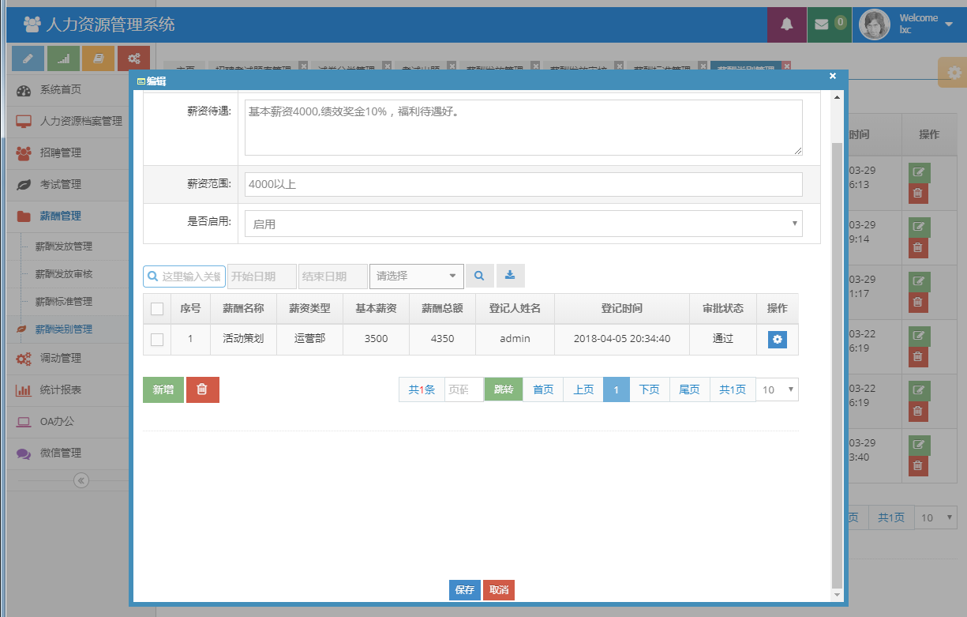
系统的实现
薪酬类别管理模块
主要功能：该功能模块主要实现绩效主管经理对薪酬类别、类型规则的新增、修改、删除、审核等维护功能。

Slide 54
系统的实现
薪酬类别管理模块
/**保存 * @param * @throws Exception */ @RequestMapping(value="/save") public ModelAndView save() throws Exception{ logBefore(logger, Jurisdiction.getUsername()+"新增StipendType"); if(!Jurisdiction.buttonJurisdiction(menuUrl, "add")){return null;} //校验权限 ModelAndView mv = this.getModelAndView(); PageData pd = new PageData(); pd = this.getPageData(); pd.put("STIPENDTYPE_ID", this.get32UUID()); //主键 pd.put("CREATETIME", Tools.date2Str(new Date())); //创建时间 pd.put("CREATEUSER", Jurisdiction.getUsername()); //创建人 stipendtypeService.save(pd); mv.addObject("msg","success"); mv.setViewName("save_result"); return mv; }

Slide 55
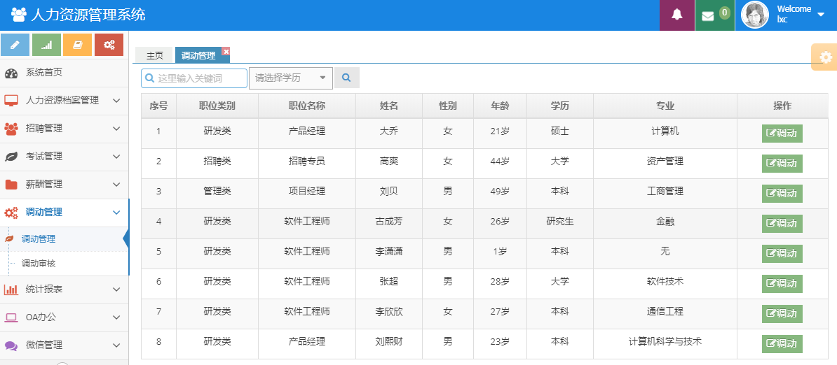
系统的实现
调动管理模块
主要功能：该功能模块主要实现员工职位调动的创建、修改、审核等功能。

Slide 56
系统的实现
调动管理模块
/**保存 * @param * @throws Exception */ @RequestMapping(value="/save") public ModelAndView save() throws Exception{ logBefore(logger, Jurisdiction.getUsername()+"新增Mobilize"); if(!Jurisdiction.buttonJurisdiction(menuUrl2, "add")){return null;} //校验权限 ModelAndView mv = this.getModelAndView(); PageData pd = new PageData(); pd = this.getPageData(); pd.put("MOBILIZE_ID", this.get32UUID()); //主键 pd.put("EMP_NAME", Jurisdiction.getUsername()); //审核人 mobilizeService.save(pd); mv.addObject("msg","success"); mv.setViewName("save_result"); return mv; }

Slide 57
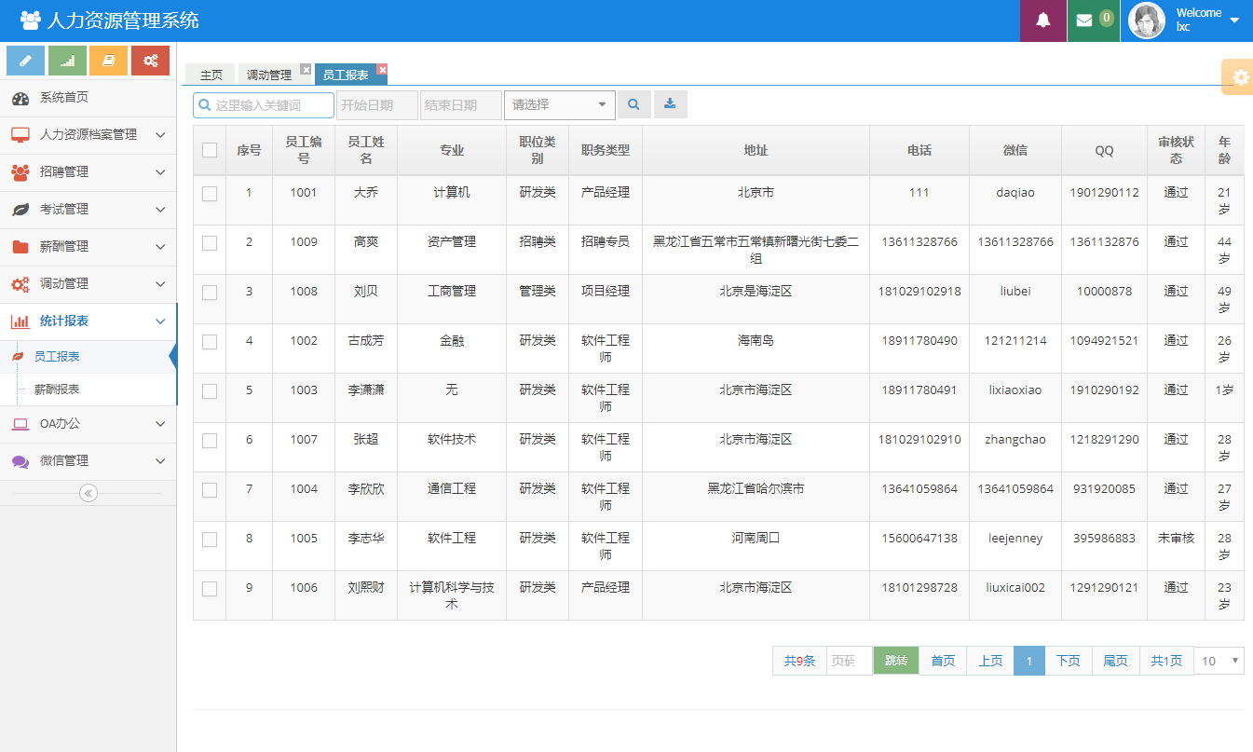
系统的实现
统计报表模块
主要功能：该功能模块主要统计员工基本信息、薪酬报表汇总可以导出Excel功能。

Slide 58
系统的实现
统计报表模块
/** * 员工报表 * @param page * @return * @throws Exception */ @RequestMapping(value="/report") public ModelAndView reportList(Page page) throws Exception{ logBefore(logger, Jurisdiction.getUsername()+"列表StaffEmployee"); if(!Jurisdiction.buttonJurisdiction(menuUrl2, "cha")){return null;} //校验权限 ModelAndView mv = this.getModelAndView(); PageData pd = new PageData(); pd = this.getPageData(); String keywords = pd.getString("keywords"); //关键词检索条件 if(null != keywords && !"".equals(keywords)){ pd.put("keywords", keywords.trim()); } page.setPd(pd); List<PageData> varList = staffemployeeService.list(page); //列出StaffEmployee列表 mv.setViewName("staff/staffemployee/staffemployee_all"); mv.addObject("varList", varList); mv.addObject("pd", pd); mv.addObject("QX",Jurisdiction.getHC()); //按钮权限 return mv; }

Slide 59
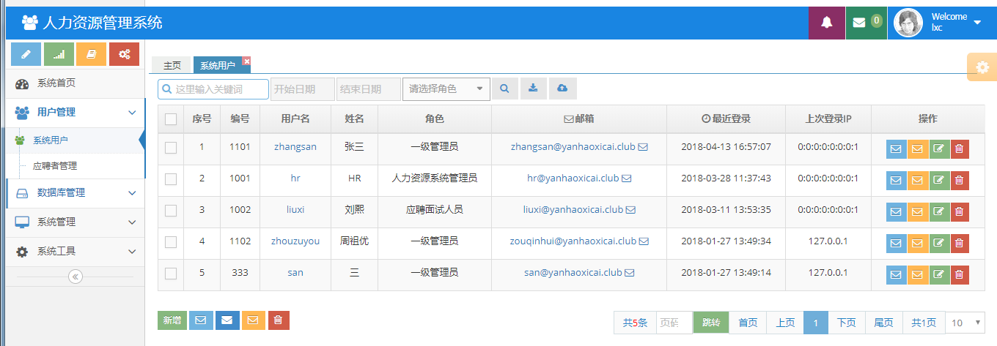
系统的实现
用户管理模块
主要功能：该功能模块主要对系统用户、应聘者管理的管理新增、删除、修改、发送短信、发送邮件、授权角色权限、批量删除等功能。

Slide 60
系统的实现
用户管理模块
/**保存用户 * @return * @throws Exception */ @RequestMapping(value="/saveU") public ModelAndView saveU() throws Exception{ if(!Jurisdiction.buttonJurisdiction(menuUrl, "add")){return null;} //校验权限 logBefore(logger, Jurisdiction.getUsername()+"新增user"); ModelAndView mv = this.getModelAndView(); PageData pd = new PageData(); pd = this.getPageData(); pd.put("USER_ID", this.get32UUID()); //ID 主键 pd.put("LAST_LOGIN", ""); //最后登录时间 pd.put("IP", ""); //IP pd.put("STATUS", "0"); //状态 pd.put("SKIN", "default"); pd.put("RIGHTS", ""); pd.put("PASSWORD", new SimpleHash("SHA-1", pd.getString("USERNAME"), pd.getString("PASSWORD")).toString()); //密码加密 if(null == userService.findByUsername(pd)){ //判断用户名是否存在 userService.saveU(pd); //执行保存 mv.addObject("msg","success"); }else{ mv.addObject("msg","failed"); } mv.setViewName("save_result"); return mv; }

Slide 61
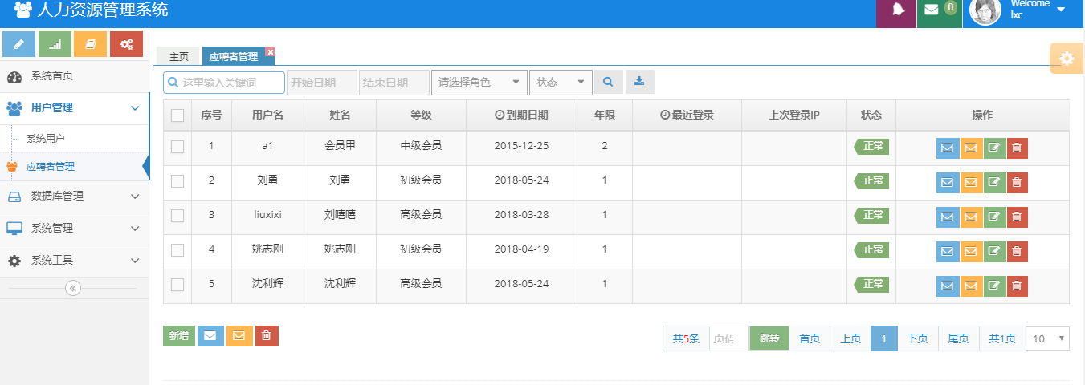
系统的实现
应聘者管理模块
主要功能：该功能模块主要对应聘者管理的管理新增、删除、修改、发送短信、发送邮件、授权角色权限、批量删除等功能。

Slide 62
系统的实现
应聘者管理模块
/**保存用户 * @return * @throws Exception */ @RequestMapping(value=“/saveU”) public ModelAndView saveU() throws Exception{ if(!Jurisdiction.buttonJurisdiction(menuUrl, “add”)){return null;} //校验权限 logBefore(logger, Jurisdiction.getUsername()+“新增应聘者"); ModelAndView mv = this.getModelAndView(); PageData pd = new PageData(); pd = this.getPageData(); pd.put("USER_ID", this.get32UUID()); //ID pd.put("RIGHTS", ""); pd.put("LAST_LOGIN", ""); //最后登录时间 pd.put("IP", ""); //IP pd.put("PASSWORD", MD5.md5(pd.getString("PASSWORD"))); if(null == appuserService.findByUsername(pd)){ appuserService.saveU(pd); //判断新增权限 mv.addObject("msg","success"); }else{ mv.addObject("msg","failed"); } mv.setViewName("save_result"); return mv; }

Slide 63
目 录
1. 引言
2. 系统开发工具
3. 系统详细设计
4. 系统的实现
5. 主要功能页面展示

Slide 64
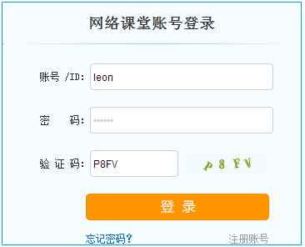
主要页面功能展示
登陆界面

Slide 65
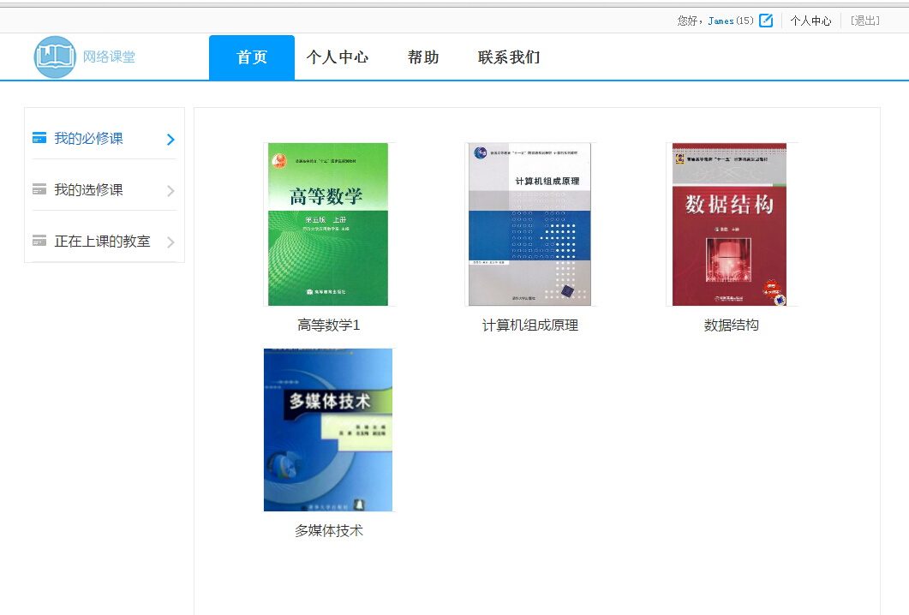
主要页面功能展示
网站主界面

Slide 66
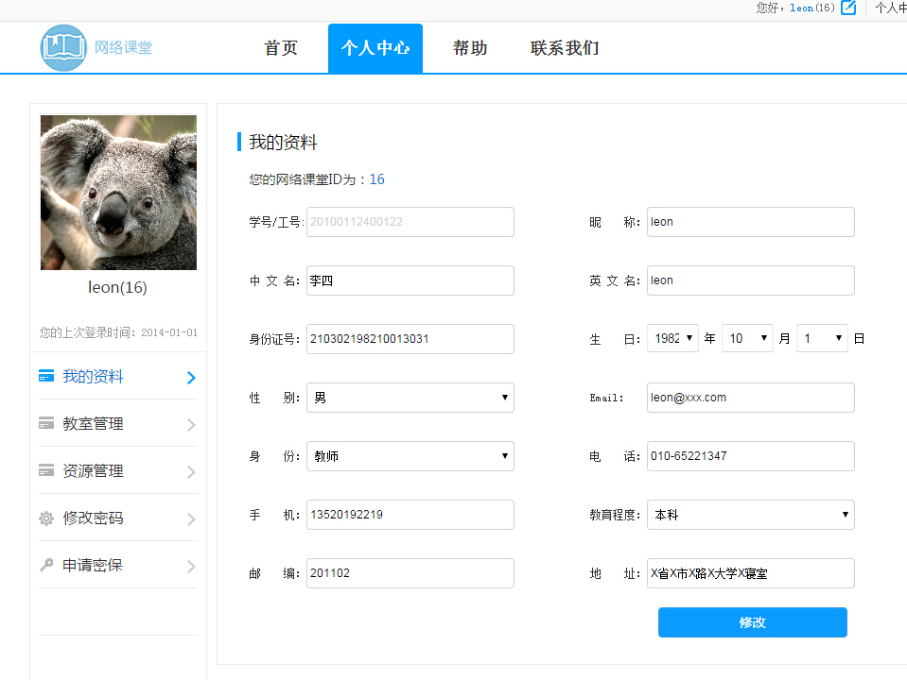
系统的实现
个人中心界面

Slide 67
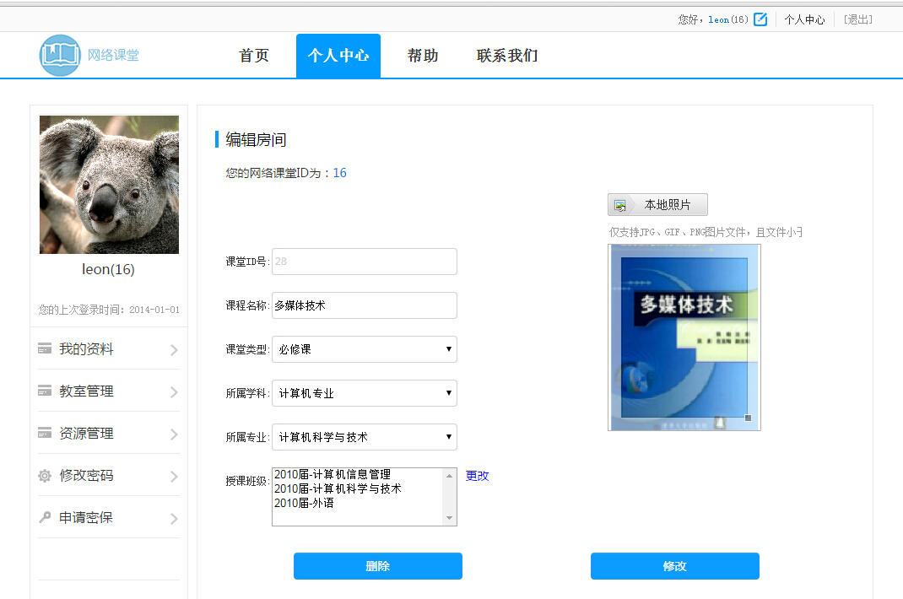
系统的实现
教室管理界面

Slide 68
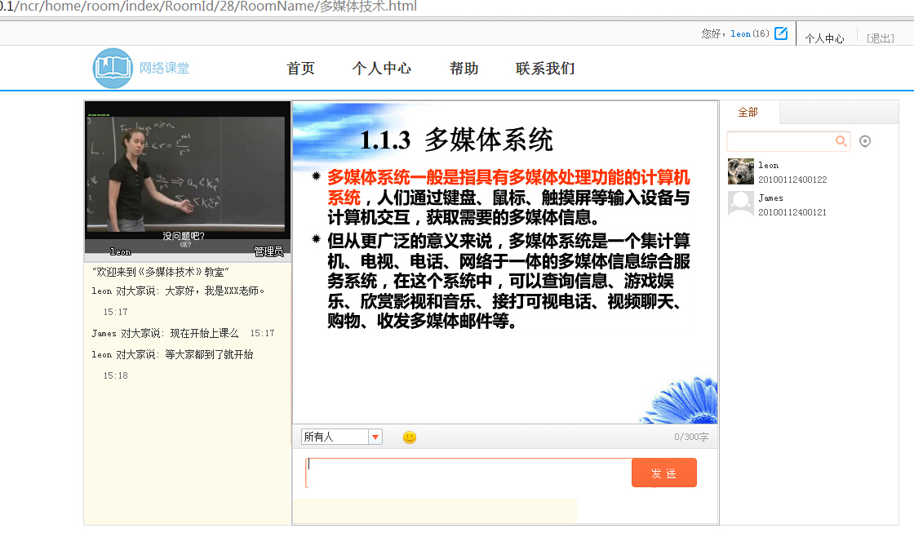
系统的实现
网络教室界面

Slide 69
结 论
结论
经过老师的指导和这段时间的努力，同时参阅了大量的资料和网上对远程教育系统、视频直播系统的一些资料，完成了网络课堂系统的开发。
网络课堂系统实现了远程教育的多媒体化，实现了师生在教学过程中的互动过程。更好了利用了互联网为教育服务，学生在学习过程中更好的掌握了知识、提高了学习效率
由于时间和技术水平的缘故，网络课堂系统还有待修改和完善，可以增加在线课件、多视频窗口、多语音发言等功能，需要进一步优化，从而提高系统的安全性和稳定性，今后若继续开发网络课堂系统系统，可以从增加教师评价系统、分享学习心得、学生学习效果跟踪、在线考试课件等几个方面继续研究。由于水平有限，时间仓促，论文难免存在不足之处，敬请批评指正。

Slide 70
感谢各位！
Thank You !

